Slide 1

4.1.1.3. pasākuma "Primārās veselības aprūpes lomas stiprināšana, attīstot infrastruktūru“ 2.kārta
(ģimenes ārstu prakšu attīstība)
Konsultācija par projektu iesniegumu aizpildīšanu

Slide 2


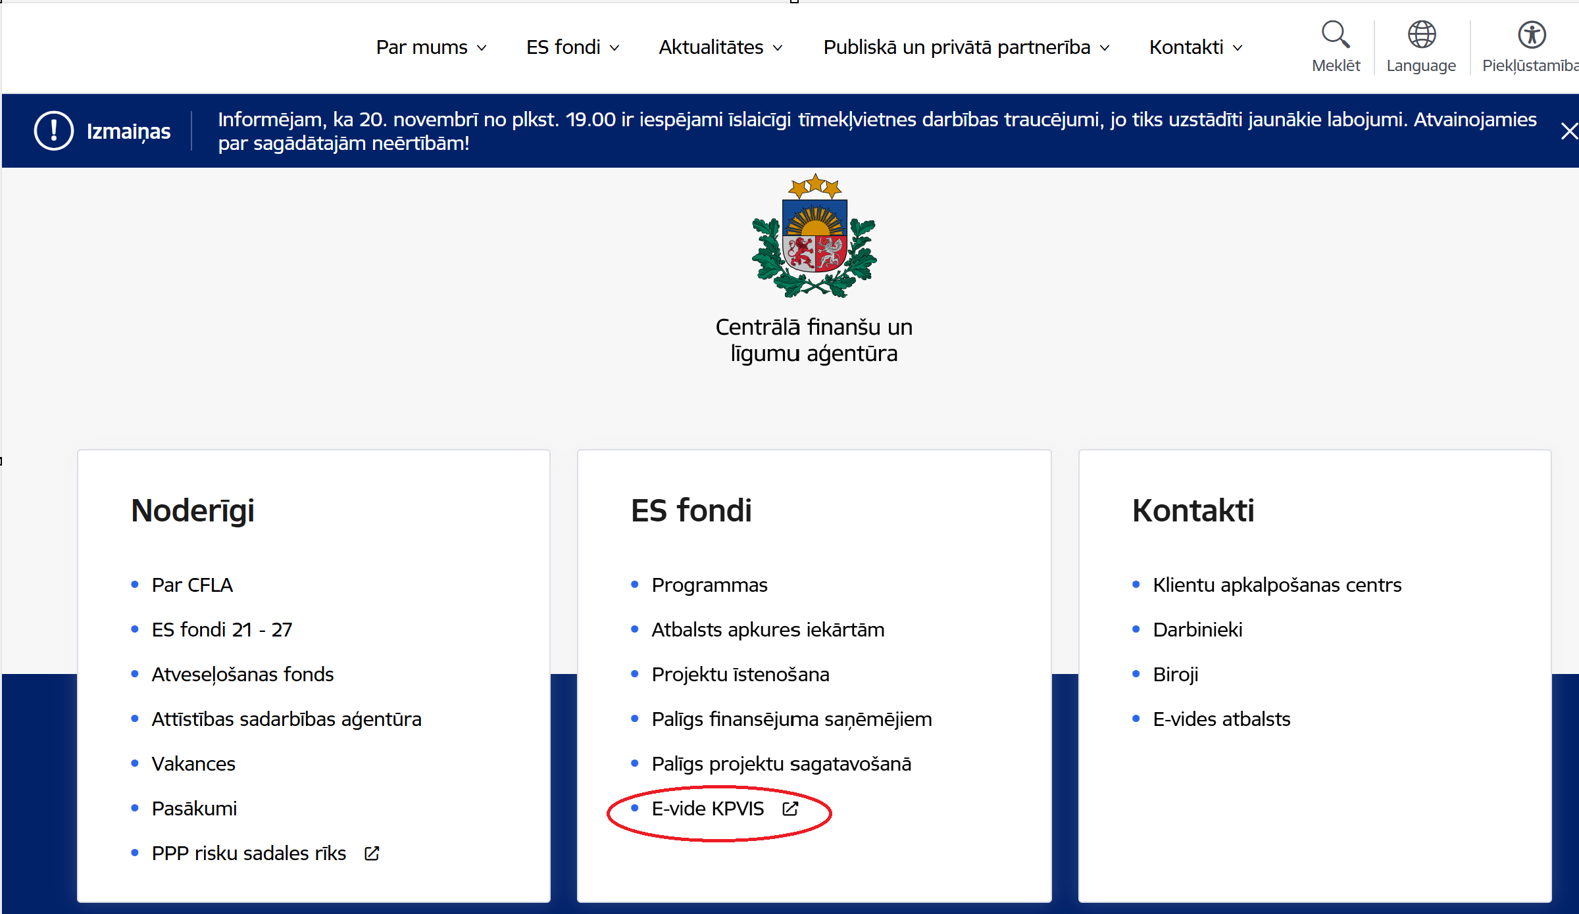
Projekta iesnieguma sagatavošana (1)
Projekta iesniegumu sagatavo un iesniedz Kohēzijas politikas fondu vadības informācijas sistēmas (KPVIS) 2021-2027 e-vidē, aizpildot norādītos datu laukus un pievienojot visus nepieciešamos pielikumus
līdz 28.04.2025. plkst. 23:59

Slide 3
Projekta iesnieguma sagatavošana (2)
Projketa iesniegumu var iesniegt līdz 28.04.2025. (pirmdiena) plkst. 23.59
! Aicinām izvērtēt iespēju plānot projekta iesnieguma iesniegšanu ne vēlāk kā līdz plkst. 17.00, lai pēc nepieciešamības varētu saņemt atbalstu
28.04.2025.
PI iesniegšanas termiņa beigu datums

Slide 4
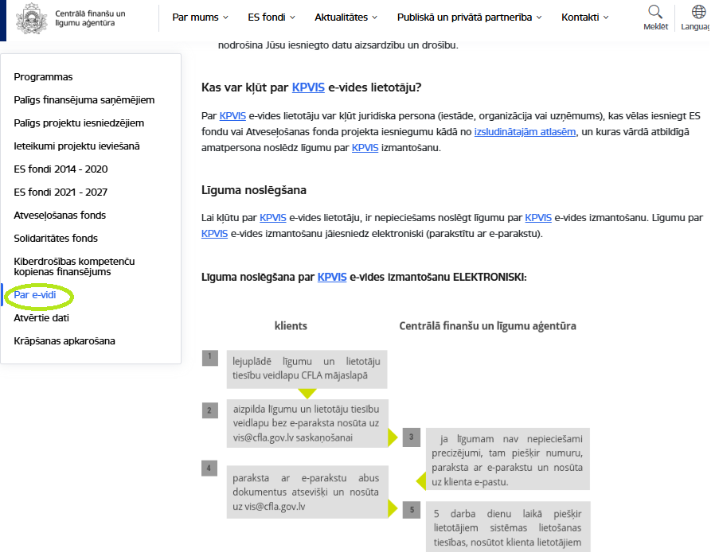
Projekta iesnieguma sagatavošana (3)
Projekta iesniegumu iesniedz Kohēzijas politikas fondu vadības informācijas sistēmā (turpmāk – Projektu portāls) https://projekti.cfla.gov.lv/:
  fiziska persona autorizējas ar kvalificētu paaugstinātas drošības elektroniskās identifikācijas līdzekli (eID, eParaksts vai eParaksts Mobile) - https://www.cfla.gov.lv/lv/par-2021-2027-gada-planosanas-perioda-kpvis-e-vides-lietotaju-fizisku-personu-pasregistresanos
  juridiska persona, kura nav Projektu portāla e-vides lietotāja, iesniedz līguma un lietotāju tiesību veidlapas atbilstoši tīmekļvietnē https://www.cfla.gov.lv/lv/par-e-vidi norādītajam
  ja juridiskai personai, kura ir Projektu portāla e-vides lietotāja, nepieciešams labot, anulēt vai piešķirt lietotāju tiesības, tā iesniedz lietotāju tiesību veidlapu atbilstoši tīmekļvietnē https://www.cfla.gov.lv/lv/par-e-vidi norādītajam.

Slide 5
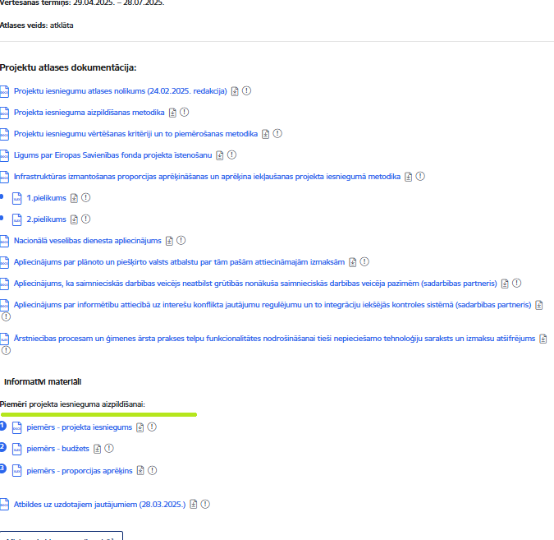
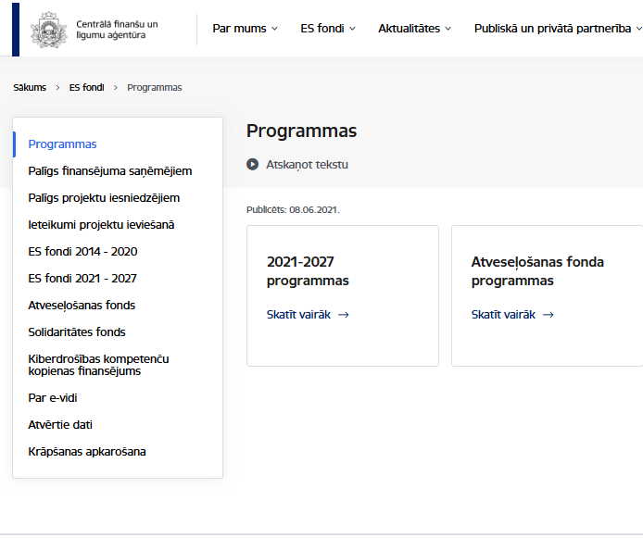
Informācija projekta iesnieguma sagatavošanai https://www.cfla.gov.lv/lv/4-1-1-3-k-2
Atlases veids: atklāta
5

Slide 6
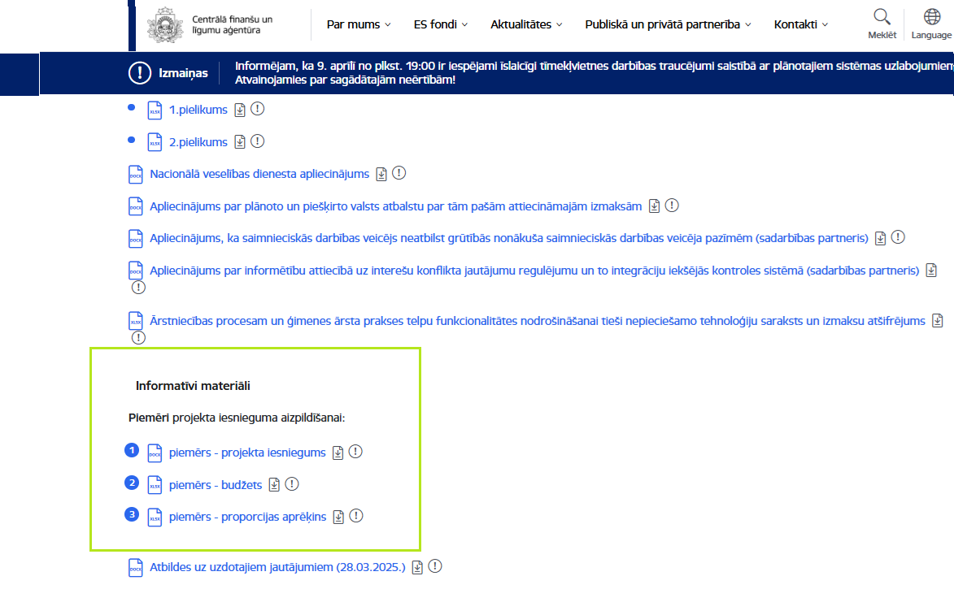

Informācija projekta iesnieguma sagatavošanai https://www.cfla.gov.lv/lv/4-1-1-3-k-2

Slide 7
Pielikumi, kas jāpievieno Projekta portālā (KPVIS) (1)
N.p.k. | Pielikums | Pielikuma veids | Ģimenes ārsta prakse ar NVD līgumu | Rezidents /ārsts bez NVD līguma
1 | Līguma kopija ar NVD | NVD līgums |  | -
2 | Vispārējas tautsaimnieciskas nozīmes pakalpojuma (VTNP) sniegšanas pilnvarojuma uzlicēja (NVD) apliecinājums | atlases nolikuma 5.pielikuma forma |  | -
3 | Attīstāmās infrastruktūras izmantošanas proporcijas aprēķins, kas ir apstiprināts ar rīkojumu (e-parakstu) - excel | atlases nolikuma 4. pielikuma forma |  | -
4 | Ģimenes ārsts ar NVD līgumu (sadarbības partneris) - apliecinājums, ka attiecībā uz to nepastāv Maksātnespējas likumā noteiktie ierobežojumi tiesiskās aizsardzības procesa lietas ierosināšanai un pasludināšanai un sadarbības partnerim nav ierosināta maksātnespējas procesa lieta | atlases nolikuma 7. pielikuma forma |  | -
5 | De minimis atbalsta uzskaites sistēmā sagatavotas veidlapas “Veidlapa par sniedzamo informāciju de minimis atbalsta uzskaitei un piešķiršanai” kopija (ja projekta iesniegumā netiek norādīts veidlapas identifikācijas numurs) | aizpilda EDS | -
Valsts atbalsts

Slide 8
Pielikumi, kas jāpievieno Projekta portālā (KPVIS) (2)
N.p.k. | Pielikums | Pielikuma veids | Ģimenes ārsta prakse ar NVD līgumu | Rezidents /ārsts bez NVD līguma
6 | Apliecinājums par plānoto un piešķirto valsts atbalstu par tām pašām attiecināmajām izmaksām | atlases nolikuma 6. pielikuma forma
7 | Dokumenti, kas apliecina īpašumtiesības vai lietošanas/valdījuma tiesības | piemēram, telpu nomas līgums, nodomu protokols par telpu nomu
8 | Projekta budžetā norādīto izmaksu apmēru pamatojošie dokumenti, vai projekta budžetā iekļauto izmaksu aprēķina atšifrējumu, kas pamato projekta budžetā iekļauto izmaksu apmēru Ja ir plānotas ārpus projekta izmaksas (neattiecināmās) dokuments, kas sniedz informāciju par finansējuma pieejamību | t.sk. atlases nolikuma 9.pielikuma forma par tehnoloģiju iegādi (ja ir plānota tehnoloģiju iegāde) Piemēram, indikatīvā būvdarbu tāme
9 | Sadarbības līgums, kurš noslēgts starp projekta iesniedzēju un sadarbības partneri (ja projektā ir sadarbības partneris) | brīvā formā, nodrošinot atbilstību MK noteikumu 16.punktam (min prasības)
10 | NVD apliecinājums, ka rezidents/ģimenes ārsts bez NVD līguma pārņems esoša ģimenes ārsta praksi no cita ģimenes ārsta, kas ir sasniedzis pensijas vecumu | brīvā formā | -

Slide 9
Pielikumi, kas jāpievieno Projekta portālā (KPVIS) (3)
N.p.k. | Pielikums | Pielikuma veids | Ģimenes ārsta prakse ar NVD līgumu | Rezidents /ārsts bez NVD līguma
11 | Dokumenti, kas apliecina, ka projekta ietvaros attīstāmā ģimenes ārsta prakse būs atbilstoša SAM MK noteikumiem un tiks reģistrēta ārstniecības iestāžu reģistrā līdz projekta noslēguma maksājuma veikšanai | brīvā formā | -
12 | Dokumentācija, kurā apliecina savu apņemšanos nodrošināt jaunās ģimenes ārsta prakses izveidi esošās ģimenes ārsta prakses darbības pamatteritorijā vai, ja tas nav iespējams, tajā pašā teritoriālajā vienībā, kurā atrodas ģimenes ārsta darbības pamatteritorija, un pēc jaunās ģimenes ārsta prakses izveides sniegt valsts apmaksātos ģimenes ārsta pakalpojumus esošajai ģimenes ārsta praksei piereģistrētajiem pacientiem | brīvā formā Piemēram, vienošanās/nodomu protokols starp topošo ģimenes ārstu vai ģimenes ārstu, kuram nav reģistrēto pacientu, un esošo ģimenes ārstu, NVD kā VTNP deleģējuma uzlicēju, un telpu īpašnieku, ja jaunizveidotajai ģimenes ārsta praksei tiks nomātas telpas | -
13 | Dokumenti, kas apliecina atbilstību SAM MK noteikumu 44.3.apakšpunktā noteiktajām - ģimenes ārsta prakse, kura īsteno savu darbību ilgāk par trim gadiem no reģistrācijas brīža ārstniecības iestāžu reģistrā | Brīvā formā. Piemēram, vienošanās par grozījumiem telpu nomas līgumā ar telpu īpašnieku vai NVD apliecinājums par ģimenes ārsta prakses jaunās atrašanās vietas atbilstību ģimenes ārsta darbības pamatteritorijai vai NVD datus par praksē strādājošajā personāla izmaiņām |  | -

Slide 10
Pielikumi, kas jāpievieno Projekta portālā (KPVIS) (4)
N.p.k. | Pielikums | Pielikuma veids | Ģimenes ārsta prakse ar NVD līgumu | Rezidents /ārsts bez NVD līguma
14 | Apliecinājums par informētību attiecībā uz interešu konflikta jautājumu regulējumu un to integrāciju iekšējās kontroles sistēmā (attiecināms, ja projekta īstenošanā tiek iesaistīts sadarbības partneris, kas ir publiska persona, t.sk. tās iestāde, struktūrvienība, orgāns, kapitālsabiedrība) | atlases nolikuma 8.pielikuma forma
15 | Veselības ministrijas izveidotās tehnoloģiju komisijas saskaņojums par medicīniskajām tehnoloģijām, kuru vienas vienības piegādes izmaksas pārsniedz 20 000 euro, ieskaitot PVN (attiecināms, ja saskaņojums pieejams uz projekta iesnieguma iesniegšanas brīdi). ! Pievienot saskaņojumu projekta iesniegumam nav obligāta prasība un to var iesniegt projekta īstenošanas gaitā, attiecinot izmaksas par medicīnas tehnoloģiju iegādi. | Saskaņojumu izsniedz Veselības ministrijas tehnoloģiju komisija

Slide 11
Projekta iesnieguma sagatavošana
veido darbību un apakšdarbību aprakstus
veido darbību un apakšdarbību rezultātus
norāda rezultāta rādītāja vērtību - personu skaits, kuras izmanto jaunas vai modernizētas veselības aprūpes iestādes pakalpojumus, gadā (kods: RCR 73)
norāda projekta nosaukumu, kas kodolīgi atspoguļo projekta mērķi. Projekta nosaukums nedrīkst pārsniegt vienu teikumu
uz projekta iesnieguma iesniegšanas dienu tiks pārbaudīti VID nodokļu parādi (nedrīkst pārsniegt 150 euro)
gadījumā, ja komunikācijas un vadības personāla izmaksas netiks attiecinātas no projekta, tad darbības neattiecina un izmaksas budžetā neplāno
projekta iesniegumā norāda informāciju, kā ir izvērtēta iespēja projektā iekļaut darbības, kas paredz enerģijas ietaupījumu vai pāreju uz atjaunojamiem energoresursiem. Projekta iesniegumā jāsniedz skaidrojums izvērtējuma secinājumiem
Ja projekta iesniegumā plānota būvniecība, tad horizontālā principa “Vienlīdzība, iekļaušana, nediskriminācija un pamattiesību ievērošana” ietvaros:
tiek paredzētas vismaz trīs vispārīgās darbības,
tiek paredzēta vismaz viena specifiskā darbība,
tiek paredzēts vismaz viens horizontālā principa rādītājs.
Ja projektā plānota tikai tehnoloģiju iegāde, specifiskās darbības un HP VINPI rādītāji nav jāparedz. Projekta iesniegumā paredz vismaz vienas vispārīgas HP VINPI darbības veikšanu

Slide 12
Demonstrācija Projektu portālā (3)

Slide 13

Paldies par uzmanību!
Karina Visikovska, Veselības un satiksmes projektu
atlases nodaļas vadošā eksperte ​
karina.visikovska@cfla.gov.lv
​ tel. 20019248​

